Slide 1
Edge computing
3EA IATI – S9
blaise.mulliez@toulouse-inp.fr

Slide 3
Avant-propos
Ce qui est attendu :
  Soyez curieux, posez des questions
  Faites des retours
Prérequis
  Connaissance de base en systèmes embarqués
  Architecture des systèmes numériques
  Algorithmes IA
  Deep Learning / Python / Tensorflow (base)
Objectifs:
  Connaître la définition d’Edge Computing
  Comprendre l’intérêt du développement de solution d’Edge Computing
  Connaître les techniques d’intégrations de solutions d’IA sur cible contrainte
  Mettre en œuvre ces techniques en projet.
Course summary:
  CM : 4 x 1h45
  Projet : 4 x 3h30
Evaluation: Rapport sur projet

Slide 4
Sommaire
I. Introduction au Edge Computing
II. Nécessité du Edge Computing
III. Cas d’utilisation du Edge Computing
IV. Solutions techniques
VII. Conclusion et Discussion

Slide 5
Introduction au Edge Computing

Slide 6
Définition
Edge computing : informatique en périphérie ou informatique en périphérie de réseau
  En Hausse moyenne de 16% par an.
  Marché de 40 Md$ en 2022 en Europe, estimé à 64 Md$ en 2025.
  Méthode d'optimisation qui consiste à traiter les données au plus près de la source des données.
  ⇨minimisation des besoins en bande passante entre les capteurs et les centres de traitement des données
  ⇨ évite la transmission de données nombreuses et peu pertinentes vers les centres de données ou le cloud, apportant fluidité et rapidité de réaction
  Large éventail de techniques, notamment celle des réseaux de capteurs sans fil, l'acquisition de données transférables et itinérantes, l'analyse des signatures sur portables, le traitement coopératif en peer-to-peer.
https://semiconductor.samsung.com/emea/support/tools-resources/dictionary/edge-computing/

Slide 7
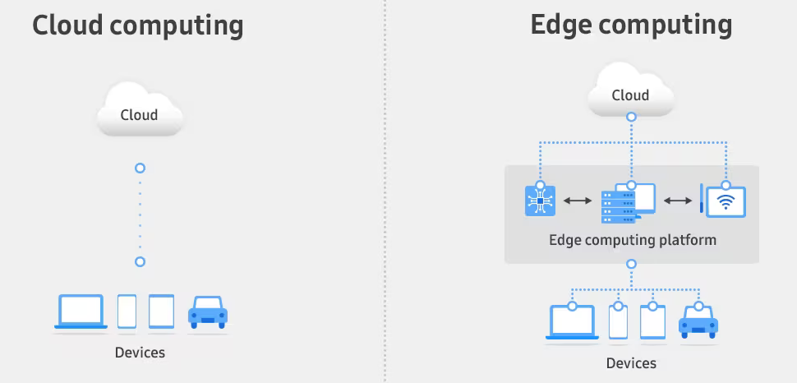
Définition
https://semiconductor.samsung.com/emea/support/tools-resources/dictionary/edge-computing/

Slide 8
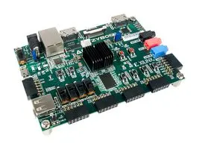
Le cas des systèmes embarqués
Edge computing : consiste à effecteur le maximum de traitement sur la cible/le système.
  Nécessite une analyse approfondie pour trouver une adéquation entre spécifications, besoins, capacités matérielles…
    Choix de l’algorithme
    Choix de la cible
    Choix des périphériques

Slide 9
Nécessité du Edge Computing

Slide 10
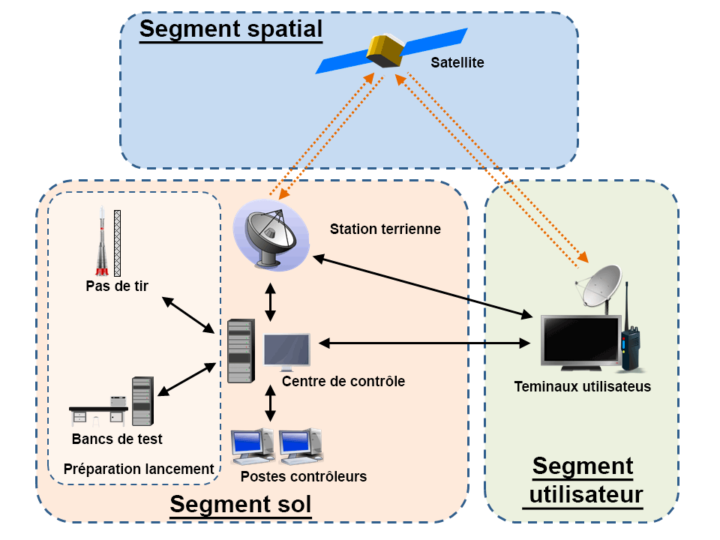
Diminution de la bande passante
Sans Edge computing :
Transmission de grandes quantités de données
Fenêtre de transmission contraintes
Une partie des données peut être inutile
Intérêt du Edge computing :
Traiter les informations à bord
(plus) faible quantité de données à transmettre
Potentiellement plus de données pertinentes
récupérées

Slide 11
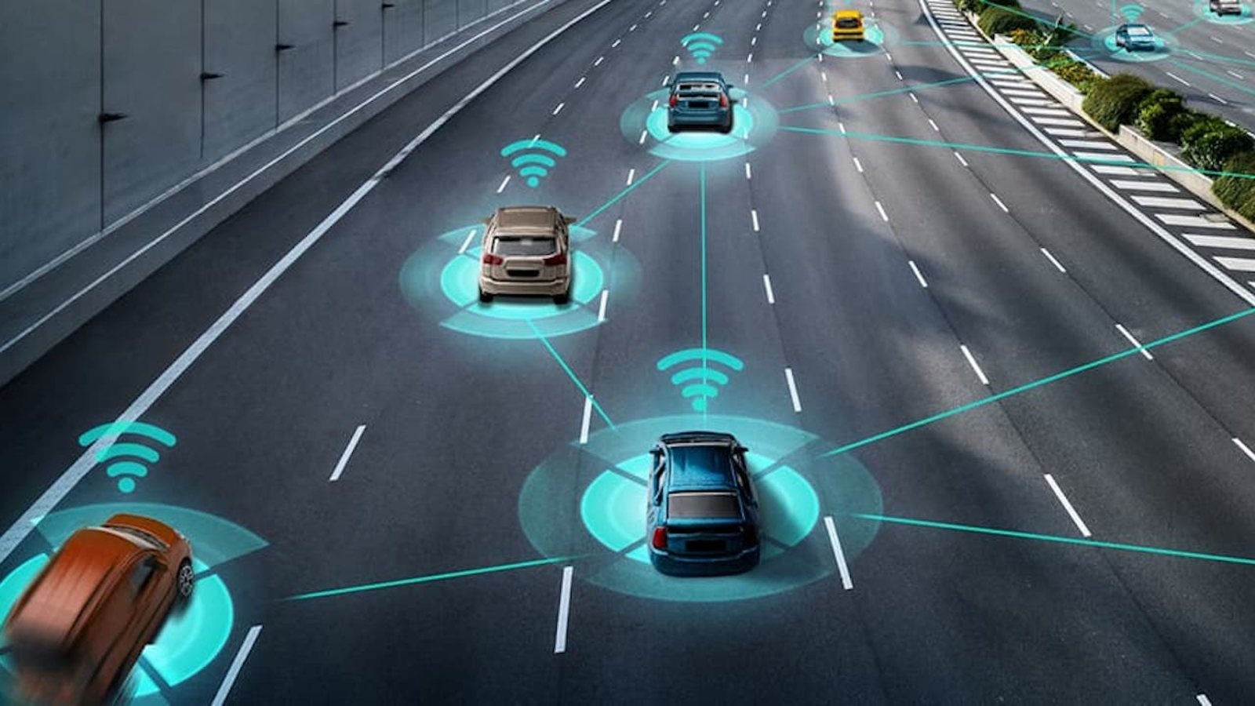
Diminution de la latence
Sans Edge computing :
Chaque décision dépend du réseau
Latence = temps de transmission + temps de traitement + temps de retour
Avec Edge computing :
Traitement à bord
Décision plus rapide
Ex : véhicule autonome

Slide 12

Autonomie
Sans Edge computing :
Besoin d’une couverture réseau
Besoin d’une alimentation
Avec Edge computing :
Intégration d’algorithmes frugaux
Traitement à bord
Ex : flottes de capteurs disséminés dans la nature (montage, forêt, désert…)

Slide 13

Sécurisation des données
Sans Edge computing:
Echange de données sans fil => vol de données possibles
(même si le cryptage limite le risque)
Avec Edge computing :
Données restent une cible matérielle, plus difficiles à pirater.
Ex : données militaires ou données médicales

Slide 14
Cas d'Utilisation du Edge Computing

Slide 15
Domaine d’applications
  Défense : surveillance, guidage, navigation
  Énergie : pétrole (sismo.), électricité (diagnostic)
  Transport : automobile/automotive, aviation, ferré
  Spatial : imagerie, astrophysique, télémétrie
  Télécommunications : TV numérique, téléphonie mobile, IoT
  Biophysique : imagerie médicale, EEG, ECG, etc...
  Instrumentation : capteurs, métrologie
  Grand public : domotique, objets connectés, gaming

Slide 16
Défense
Opérations:
  Traitement de données sensibles (position de troupes, conditions du terrain…)
  Analyse tactique rapide
  …
Surveillance:
  Informations satellite plus précise et concise
  Information plus rapide, moins de latence

Slide 17
Energie et transport (application industrielle)
Maintenance prédictive :
Méthode permettant de prévenir les pannes de machines et de prédire quand une défaillance de l’équipement peut survenir
Contrôle de processus :
Ensemble du matériel et des logiciels servant à piloter et surveiller le processus de fabrication de produits.
Nécessitent des flottes de capteurs pour mesurer température, pression, vibration…
Déploiement matériellement compliqué
Traitement logiciel (acquisition et agglomération de données) compliqué
Avantages du Edge computing :
Fonctionnement des systèmes hors ligne en cas de perte de la connexion réseau
Bande passante réseau améliorée
Temps de réponse plus rapides et meilleure efficacité opérationnelle
Sécurité des données accrues
Traitement local des données, agrégation et prise de décision rapide via des algorithmes d'analyse et l'apprentissage automatique

Slide 18
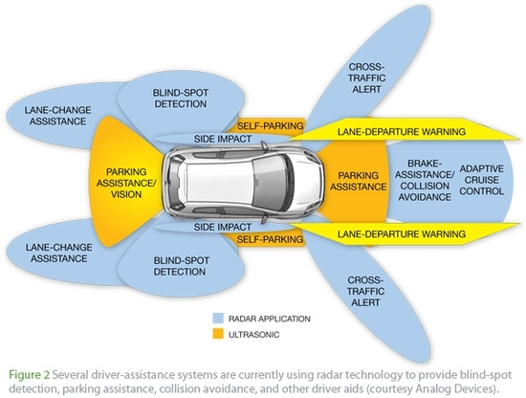
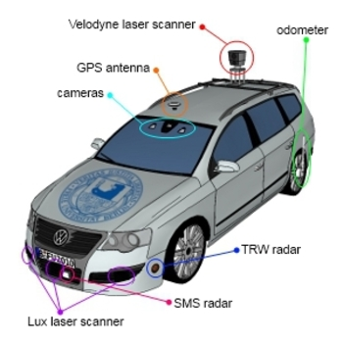
Véhicule autonome
Véhicule autonome : doit pouvoir détecter tout son environnement.
Capteurs | Application dans la voiture autonome
Caméra | Détection d’obstacles, aide pour se garer, détection de la route, détection des feux et des panneaux de signalisation
Radars | Détection d’un obstacle sur le chemin de la voiture, du trafic environnant.
Lidars | Mesure des distances, détection des obstacles
Odomètre | Mesure de la vitesse ou de la distance parcourue par une voiture
Centrale inertielle | Permet à la voiture de pouvoir connaitre ses déplacements et son positionnement
Capteur IR | Détection de ligne blanche
Télémètre à ultrasons | Aide au stationnement
TPMS | Mesure de la pression des pneus
Capteurs inertiels (accéléromètre, gyroscope) | Déclenchement d’airbags, aide à la conduite/correction de trajectoire (ESP, ABS)…
Véhicule autonome : infotainement
⇨ Capteur dans l’habitacle pour déclencher des actions suite aux mouvements du conducteur, surveiller son état de fatigue…
Plus 200 capteurs sur un véhicule autonome !

Slide 19
Véhicule autonome
Deux techniques :
Fusion de capteurs : combinaison des données provenant de plusieurs capteurs.
Permet des décisions plus sûres que grâce à des capteurs individuels, même s’ils ne sont pas tous totalement fiables.
Plus de capteurs = meilleure réaction de la voiture en temps réel à divers scénarios de conduite.
MAIS si calculateur unique : bande passante réduite, infrastructure plus compliquée à déployer.
Edge computing : organisation d’un prétraitement des données avant décision pour accélérer la prise de décision et relâcher la tension sur le calculateur central.
⇨ sécurité améliorée
⇨ latence réduite
⇨ efficacité accrue
En outre :
Edge computing = données de navigation analysées et utilisées en temps réel pour :
  améliorer la précision et la fiabilité des algorithmes de navigation
  ⇨ itinéraires plus fluides et plus efficaces, ainsi sécurité accrue pour tous les usagers de la route.
  fournir des informations prédictives sur les besoins potentiels d’entretien des véhicules
  mieux comprendre les besoins des clients, les comportements de conduite et la manière dont les véhicules autonomes interagissent avec leur environnement.

Slide 20
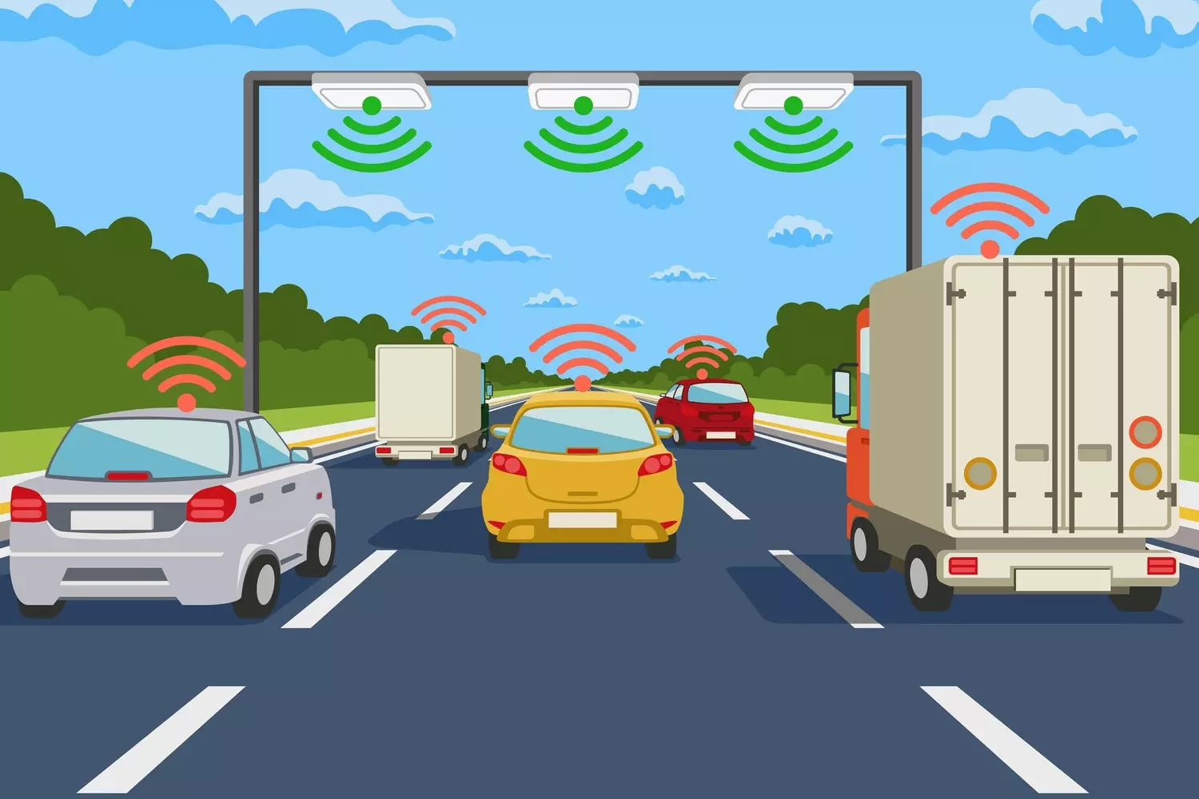
Véhicule autonome
Connectivité essentielle pour les véhicules autonomes : communication entre véhicules et avec leur environnement, partage d’informations.
En particulier : développement de réseaux 5G dédiées aux flottes de véhicules autonomes.
Edge Computing = bande passante réduite, volume de données échangé réduit et données plus pertinentes.

Slide 21
Spatial et télécommunication
Cas de transmissions de données satellites (observation ou télécommunication)
Avantages du Edge computing :
Fonctionnement des systèmes hors ligne en cas de perte de la connexion réseau
Bande passante réseau améliorée
Limitations de l’occupation mémoire
Temps de réponse plus rapides et meilleure efficacité opérationnelle
Sécurité des données accrues
Traitement local des données, agrégation et prise de décision rapide via des algorithmes d'analyse et l'apprentissage automatique

Slide 22
Santé
Grand hôpital : jusqu’à 85 000 dispositifs médicaux et IoT connectés
⇨pression énorme sur le réseau de soins de santé
⇨Besoin que les cliniciens reçoivent des données de santé pertinentes et rapidement
⇨Intérêt d’un traitement au plus près des dispositifs de mesure/capteurs
Intérêt pour l’écosystème des dispositifs médicaux :
les mêmes pour que pour les dispositifs IoT
réduire la latence
  pour le suivi des patients dans les zones rurales : leurs appareils médicaux connectés peuvent envoyer les données directement au centre de soin en cas d’anomalie et l’alerte peut déclencher un protocole d’urgence médicale en cas de nécessité.
  en milieu hospitalier : peut permettre aux équipes de soin d’intervenir rapidement et efficacement en soins intensifs quand les signes vitaux d’un patient sont critiques.
favoriser aussi le partage des données des patients via une interface dédié centralisée, qui permettra la création d’un seul dossier médical pour tous les professionnels de santé intervenant.
⇨ facilite la coordination des professionnels dans les prises de décisions et de concertation.

Slide 23
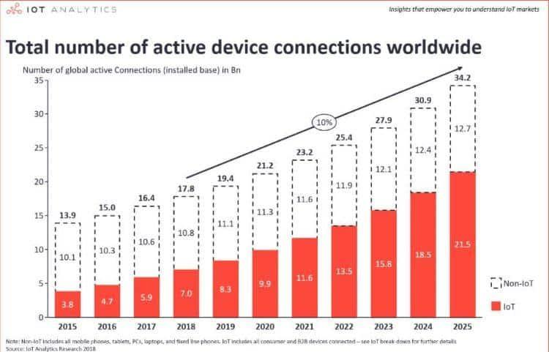
IoT
IoT : tous les appareils physiques connectés ou matériels qui reçoivent et transfèrent des données via un réseau, sans intervention humaine.
Crédit image : Iot-analytics.com

Slide 24
IoT
Avantages du Edge Computing pour les dispositifs IoT :
Réduction de la latence des communications entre les appareils IoT et les réseaux informatiques centraux
Temps de réponse plus rapides et meilleure efficacité opérationnelle
Bande passante réseau améliorée
Fonctionnement des systèmes hors ligne en cas de perte de la connexion réseau
Traitement local des données, agrégation et prise de décision rapide via des algorithmes d'analyse et l'apprentissage automatique
Sécurité des données accrues

Slide 25
Instrumentation / Environnement
Déploiement de capteurs en environnement contraint :
Peu ou pas de réseau de télécommunication
Pas de réseau de électrique
Besoin d’autonomie de fonctionnement pendant plusieurs mois à plusieurs années
Ex : capteurs de pollution, d’analyse de l’air, d’analyse de la faune ou la flore, des glaciers…
Avantages du Edge computing
Réduction de la latence des communications entre les appareils IoT et les réseaux informatiques centraux
Temps de réponse plus rapides et meilleure efficacité opérationnelle
Bande passante réseau améliorée
Fonctionnement des systèmes hors ligne en cas de perte de la connexion réseau
Traitement local des données, agrégation et prise de décision rapide via des algorithmes d'analyse et l'apprentissage automatique
Sécurité des données accrues

Slide 26
Solutions techniques

Slide 27
Analyse du problème
Analysez en profondeur vos besoins, la précision requise, les ressources à votre disposition, etc.
Les deux ressources critiques pour un système embarqué :
- les interfaces
- la mémoire
En particulier, même si les réseaux de neurones offrent souvent de très bonnes performances, ils ne présentent pas toujours le meilleur rapport précision/embarquabilité car ils requièrent en particulier beaucoup de mémoire.

Slide 28
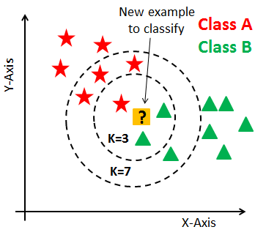
K-Nearest Neighbors
Algorithme d’apprentissage supervisé, analysant la proximité avec les instances d’entraînement pour classifier ou prévoir le groupe ou la valeur de la nouvelle instance.
Applications:
  Classification
  Régression
Algorithme dit lazy : retient tout l’ensemble
d’apprentissage (et ne repose pas sur une
phase d’apprentissage) et ne traite des données
que lorsqu’une opération de classification ou
prédiction est requise.
Méthode instance-based

Slide 29
K-Nearest Neighbors
Avantages :
  Facile à programmer : calcul et comparaison de distance
  S’adapte rapidement : toute nouvelle instance d’entraînement est simplement ajouté en mémoire
  Peu d’hyperparamètres : valeur de k et type de distance
Limites :
  Peu pratique pour de systèmes à grandes quantité de données puisque c’est un algorithme lazy
  Ne se comporte pas efficacement pour des données de grande dimensionalité, en particulier lorsque l’ensemble d’entraînement est relativement restreint (nécessite une phase de sélection de feature et de réduction de dimensionnalité)
  Tend à l’overfitting si k est trop faible
  Tend à l’underfitting si k est trop fort : lisse les valeurs de prédiction en moyennant les valeurs de nombreuses instances sur un espace large.

Slide 30
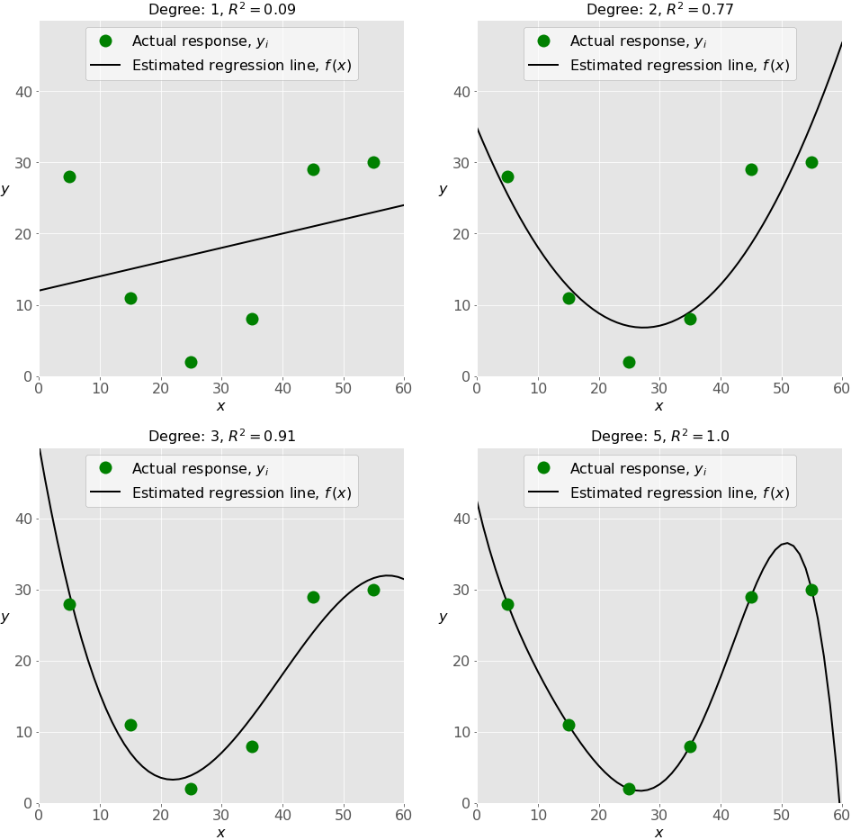
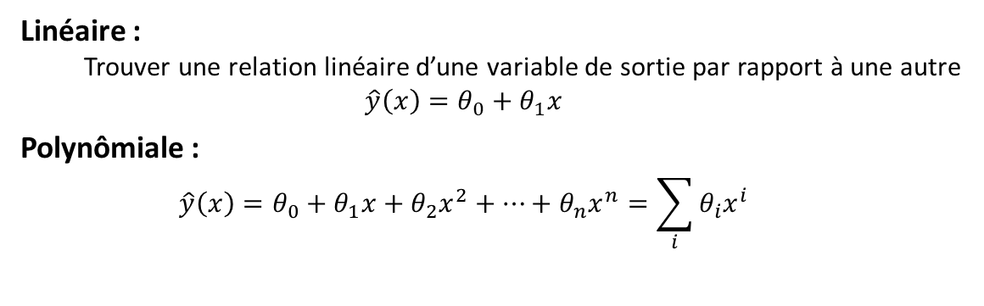
Régression
Linéaire :
  Trouver une relation linéaire d’une variable de sortie par rapport à une autre
  $$\hat{y}\left(x\right)=θ_{0}+θ_{1}x$$
Polynômiale :
  $$\hat{y}\left(x\right)=θ_{0}+θ_{1}x+θ_{2}x^{2}+…+θ_{n}x^{n}=\sum_{i}{θ_{i}x^{i}}$$

Slide 31
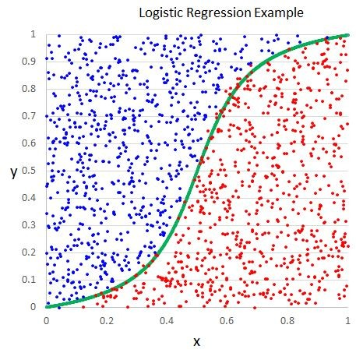
Régression
Logistique
  Utilisée pour le classement et pas la régression.
  Considéré comme une méthode de régression puisqu’elle donne la probabilité d’appartenir à une classe.
  Trois types de régression logistique:
    Régression logistique binaire : appartenance
    (ou non) d’un échantillon à une classe.
    Régression logistique multinomiale : classe
    d’un échantillon parmi plusieurs classes.
    Régression logistique ordinale: classe d’un
    échantillon parmi des classes ordonnées.
    Exemple : non satisfait, satisfait, très satisfait.

Slide 32
Régression
Avantages
  La régression linéaire : simple à comprendre et expliquer
  La régression polynomiale : bonne approximation
  La régression logistique : classification avec modèle facilement mis à jour.
Limites
  La régression linéaire
    mauvaises performances s’il n’y a pas une relation linéaire entre variables d’entrée et de sortie (ce qui est le cas de la plupart des phénomènes réels)
    Sensible aux valeurs aberrantes
  La régression polynomiale
    Risque d’overfitting
    Sensible aux valeurs aberrantes
    Implémentation parfois compliquée, avec beaucoup de paramètres, pour des problèmes limités : on parle de régression généralisée sur des caractéristiques augmentées (par multiplication des caractéristiques originales).
  La régression logistique
    Donne une mauvaise performance lorsqu’il existe plusieurs limites de décision ou des limites de décision non linéaires.

Slide 33
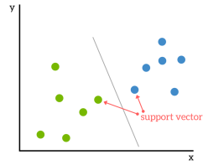
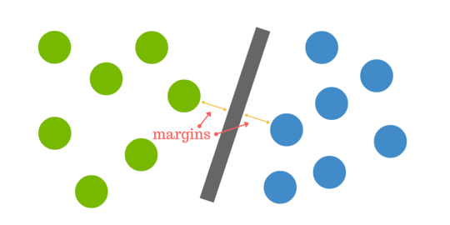
SVM (Support Vector Machines)
Conceptualisées dans les années 1990 à partir d'une théorie d'apprentissage statistique développée par les informaticiens russes Vladimir Vapnik et Alexey Chervonenkis : la théorie de Vapnik-Chervonenkis
Technique utilisée principalement en classification mais également en régression
Idée : trouver une frontière (appelée hyperplan) qui
divise de manière optimale un ensemble contenant 2
classes.
Vecteur support : instances les plus proches de l’hyperplan,
telles que, s’ils sont supprimés, la position de l’hyperplan
est modifié.
  Elements critiques de l’ensemble d’entraînement.
Comment déterminer l’hyperplan :
  Marge = distance entre l’hyperplane et les instances les
  plus proches de chaque classe.
  Déterminer l’hyperplan = determiner la plus grande
  marge possible entre un hyperplane et les données
  d’entraînement, de manière à avoir la plus grande
  hance de classifier une nouvelle instance correctement.

Slide 34
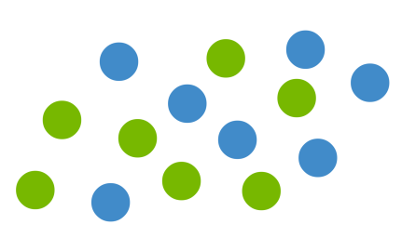
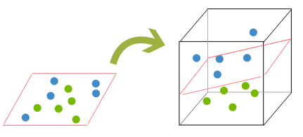
SVM (Support Vector Machines)
Que se passe-t-il quand la frontière n’est pas claire ?
2D -> 3D ! Astuce du noyau
Généralisable à toute dimension.

Slide 35
SVM (Support Vector Machines)
Avantages :
  Grande précision
  Fonctionne bien même avec des datasets réduits
  Implémentation efficace car seules quelques instances (les SV) doivent être retenues en mémoire
Limites :
  Complexité d’apprentissage en O(nd²)
  Peu efficace en cas de bruit ou outliers dans le dataset ou dans le cas de classes qui se chevauchent

Slide 36
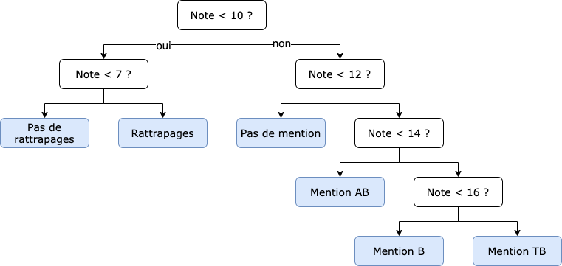
Arbre de décision
Utilisé en prise de décision, classification ou régression
Structure descendante composée de noeuds : chaque noeud possède une condition qui amène à plusieurs réponses, ce qui dirige à un prochain noeud.
Le premier noeud est appelé noeud racine et possède deux noeuds enfants pour un arbre binaire, n pour un arbre d’ordre n.
Lorsqu'un nœud donne la réponse, on dit que le nœud est terminal.
Le nombre maximal de nœud sur un chemin est appelé profondeur

Slide 37
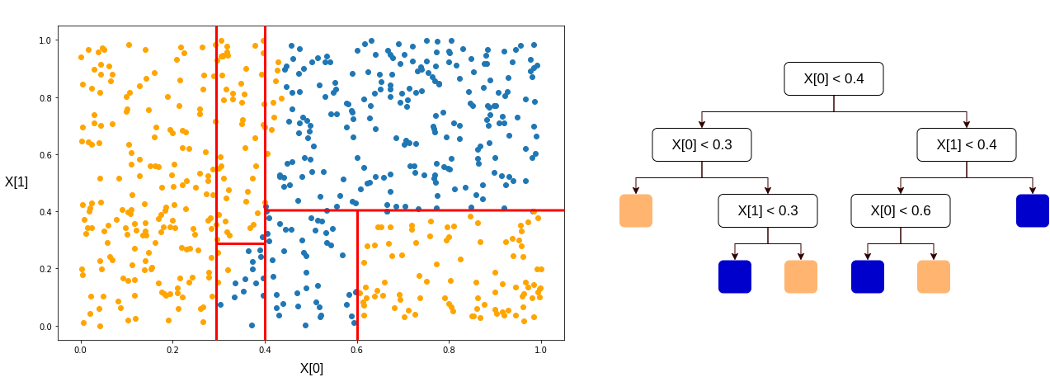
Arbre de décision
En classification, un arbre de décision contient des nœuds qui vont subdiviser (split) l'espace sous forme de rectangles : en fonction de la trajectoire d'une décision dans l'arbre, on se dirigera dans tel ou tel rectangle.

Slide 38
Arbre de décision
Avantages:
  Intéressant pour extraire de l’information d’une source de données obscure : permet de trouver les propriétés qui apportent le plus d’information pour déterminer la classe de chaque objet.
  Ne nécessite que très peu de préparation des données.
Limites :
  En régression : système instance-based, peu précis
  Risque d’overfitting
  Peu adaptatif : chaque nouvelle donnée introduite dans l’ensemble d’entraînement peut invalider l’arbre : pas d’apprentissage online possible.

Slide 39
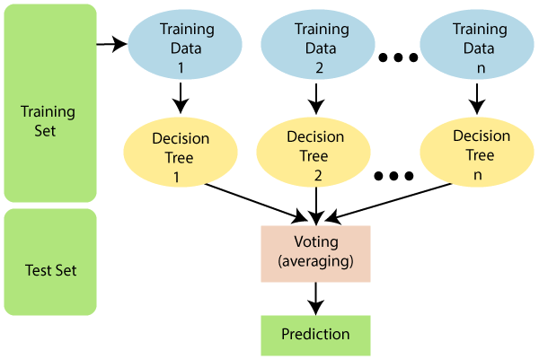
Random Forest
Principe : entraînement de nombreux arbres de décisions sur des sous-ensembles mélangés du jeu de données initial, et calcul de la classe la plus fréquente (classification) ou de la moyenne (régression) de chaque arbre.

Slide 40
Random Forest
Principe : entraînement de nombreux arbres de décisions sur des sous-ensembles mélangés du jeu de données initial, et calcul de la classe la plus fréquente (classification) ou de la moyenne (régression) de chaque arbre.
3 hyper-paramètres principaux:
  taille des arbres (le nombre de nœuds maximal),
  nombre d’arbres à utiliser et le
  nombre de caractéristiques échantillonnées

Slide 41
Random Forest
Avantages :
  Rapide à entraîner
  Grande précision parce qu'il combine les résultats de plusieurs sous-modèles non corrélés.
  Résout les risques d’overfitting
Limites :
  Lorsque les données sont éparses ou lorsqu'il y a plusieurs valeurs manquantes dans le jeu de données, l’algorithme produira un système invariant qui mènera à des répartitions de nœuds non productives et donc, par la suite, à de mauvais résultats.
  En régression : système instance-based, peu précis

Slide 42
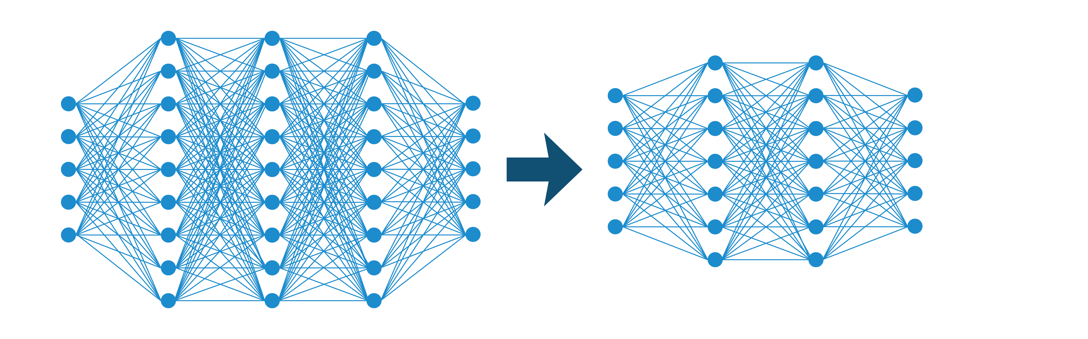
Réseaux de neurones
Voir cours de M. Goulart

Slide 43
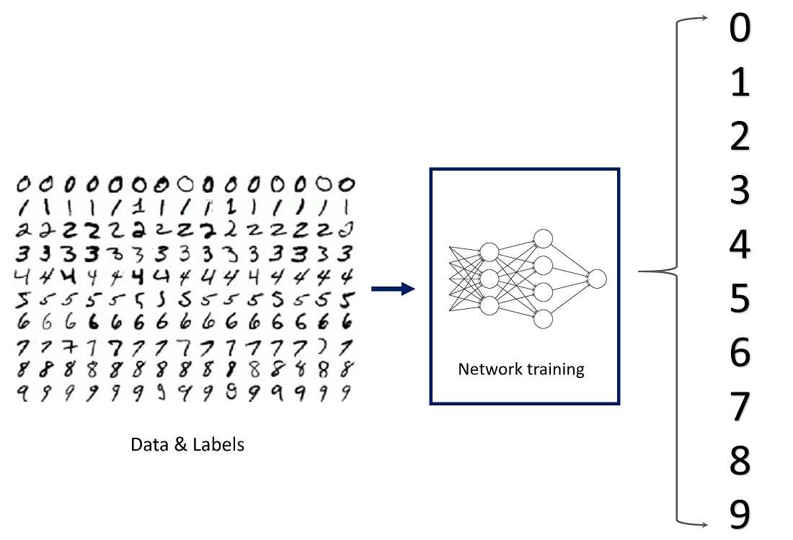
Réseaux de neurones
Analyse d’une architecture de réseaux de neurones convolutifs pour la résolution du problème MNIST

Slide 44
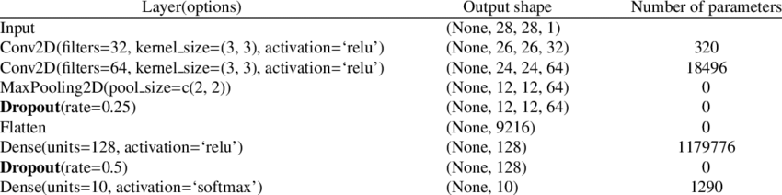
Réseaux de neurones
Analyse d’une architecture de réseaux de neurones convolutifs pour la résolution du problème MNIST
Nombre total de paramètres : 1 199 882 !

Slide 45
Réseaux de neurones
Interfaces :
  Entrées : 784 vecteurs de 8 bits
  Sorties : 10 bits
Mémoires :
  Paramètres : 1,2 M x 32 bits -> 4,8 Mo
  Sauvegarde de résultats intermédiaires

Slide 46
Réseaux de neurones sur cible matérielle contrainte
  Défi : intégrer des réseaux de neurones sur des cibles matérielles contraintes
  Leviers :
    Optimisation d’architecture
    Pré-traitement des données d’entrées
    Diminution de la quantification
    Elagage (ou pruning)
    Clustering

Slide 47
Réseaux de neurones sur cible matérielle contrainte
  Optimisation d’architecture
    Lors la création du NN, prendre en considération la future intégration et limiter la taille du réseau, éventuellement en faisant un compromis sur le temps de réponse et/ou la précision.
    Limites possibles :
      Nombre de couches
      Nombre de neurones par couches
      Nombre de filtres dans un CNN
      …

Slide 48

Réseaux de neurones sur cible matérielle contrainte
  Pré-traitement des données d’entrées
    Traitement analytique pour renforcer certaines propriétés et permettre de concevoir un réseau de neurones plus compacts
    Diminution de la taille des données d’entrées par sous-échantillonnage (downsampling) ou re-quantification
    Changement de domaine (temps, fréquence, ondelette…)
    Le prétraitement des données doit être pris en compte dans la complexité globale du système.
    Ex de prétraitement non nécessairement efficace : transformation temps-> fréquence via FFT, coûteuse en ressources et temps de calcul.

Slide 49

Réseaux de neurones sur cible matérielle contrainte
  Diminution de la quantification
    Lors d’un entraînement classique sur TF ou PyTorch, les données sont codées en 32 ou 64 bits (données d’entrée, de sorties, internes, poids et biais)
    Diminution de la quantification = 32/64-> 16, 8, 4, 2, voire 1 bit(s) de données !
    Perte de précision mais peut être suffisant pour de la classification.

Slide 50
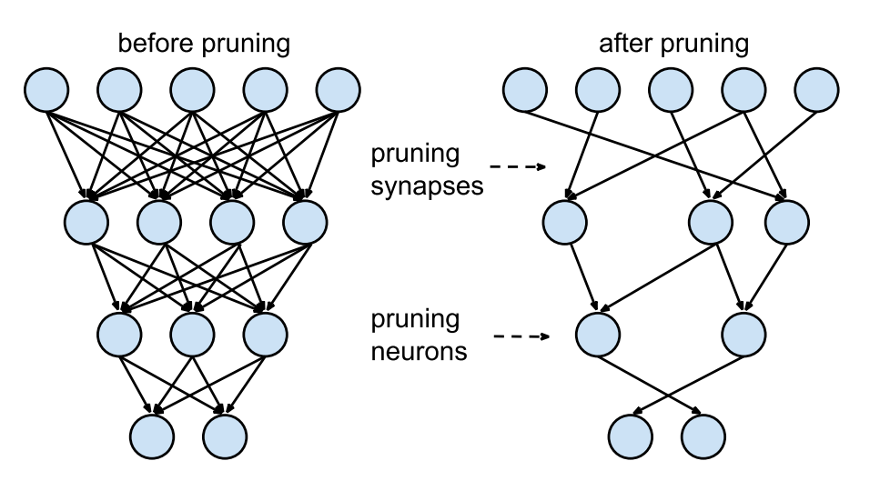
Réseaux de neurones sur cible matérielle contrainte
  Elagage (ou pruning)

Slide 51
Réseaux de neurones sur cible matérielle contrainte
  Clustering
    Identifier les poids et biais ayant des valeurs proches (dans une tolérance à définir en hyperparamètres)
    En faire la moyenne
    N’utiliser qu’une adresse mémoire pour les poids et biais identifiés
    Permet d’économiser de la mémoire

Slide 52
Réseaux de neurones sur cible matérielle contrainte
La re-quantification, l’élagage et le clustering peuvent être fait :
  A la fin de l’entraînement. Un second entraînement, plus court peut être exécuté pour ajuster les valeurs de poids et biais au mieux.
  Pendant l’entraînement :
    L’algorithme détecte les poids et biais tendant vers 0, ou vers la même valeur et les élague ou les regroupe. A chaque itération, cette vérification est exécutée et l’entraînement est donc plus long. En revanche, il n’y a pas de 2nde phase d’entraînement à exéctuer.

Slide 53
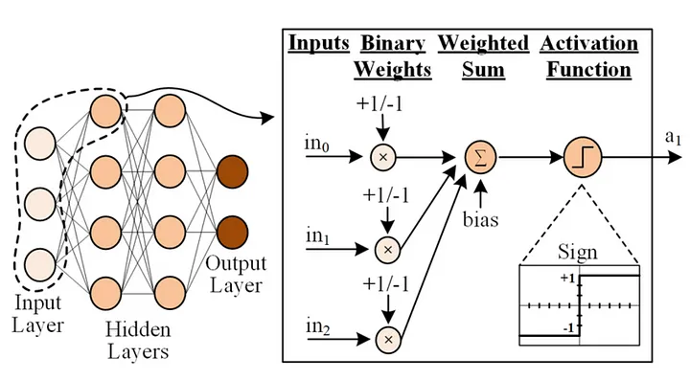
Réseaux de neurones binarisés
  Réseaux de neurones binarisés ou binaires (BNN) :
    Similaire aux MLP classiques
    MAIS poids et activation constraints à prendre 2 valeurs : 1 et -1
    Une seule function d’activation : la function signe
    -> Intégration très efficace.

Slide 54
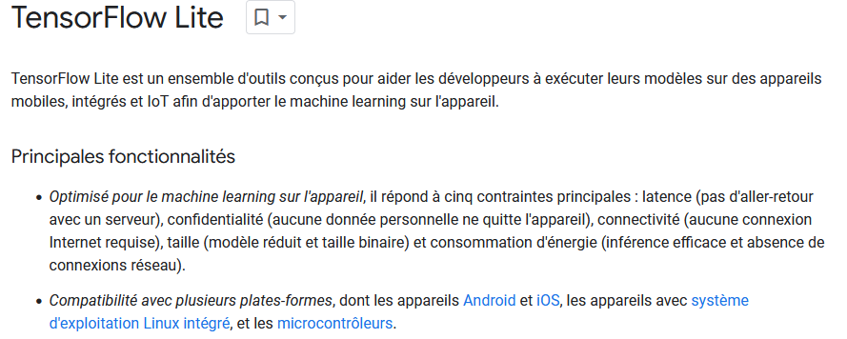
Cas des cibles embarquant un OS
Certains composants sont en mesure d’embarquer un OS et un interpéteur Java, Swift, C++, Objective-C et/ou Python.
Des librairies spécifiques, optimisées, existent pour exécuter une inférence sur ces systèmes.
Exemple le plus courant : TensorFlow Lite

Slide 55
Conclusion

Slide 56
Intégration de solutions IA sur cible contrainte = expertise de plus en plus recherchée
  Concepteur de modèles compacts (IATI-SIA)
  Intégrateurs (IATI-TSE)
Marché extrêmement ouvert et dynamique
Multiplicité des solutions et des outils, en constante évolution

